Slide 1

Tienda virtual Bogotá Licores

Slide 2
OBJETIVO GENERAL
Destacado
Se busca implementar un software el cual facilite la venta online de productos, el sistema contará con bases de datos para el seguimiento y mejor manejo del inventario y el conteo de los clientes.

Slide 3
Aumentaremos el caudal de clientes y la comercialización de las empresas que usarán la plataforma
Implementaremos bases de datos que ayudaran con el control y seguimiento de los clientes y pedidos
Generaremos una alerta que indique cuando un producto esté agotado en el inventario informando al cliente y al administrador de la plataforma
OBJETIVOS ESPECIFICOS

Slide 4
PLANTEAMIENTO DEL PROBLEMA
Destacado
El principal problema que se busca solucionar es la falta de control sobre las ventas de un establecimiento de venta de licores al por mayor y la falta de control sobre sus clientes lo cual puede generar retrocesos en el proceso de ventas y pérdidas de dinero y tiempo.

Slide 5
Se utilizará un control de edad para el ingreso a la página, al momento de realizar una compra se podrá visualizar el producto solicitado y en la base de datos se verán reflejadas las unidades disponibles, al momento de no haber unidades disponibles se generará en la página una alerta la cual indicará que el producto solicitado se encuentra agotado.
La plataforma contará con un idioma predeterminado en español, este será implementado a nivel regional.
No se realizarán ventas menores a 20 unidades, no se implementara el botón de chatea con nosotros y no se implementaran las ventas de accesorios.
ALCANCE DEL PROYECTO

Slide 6
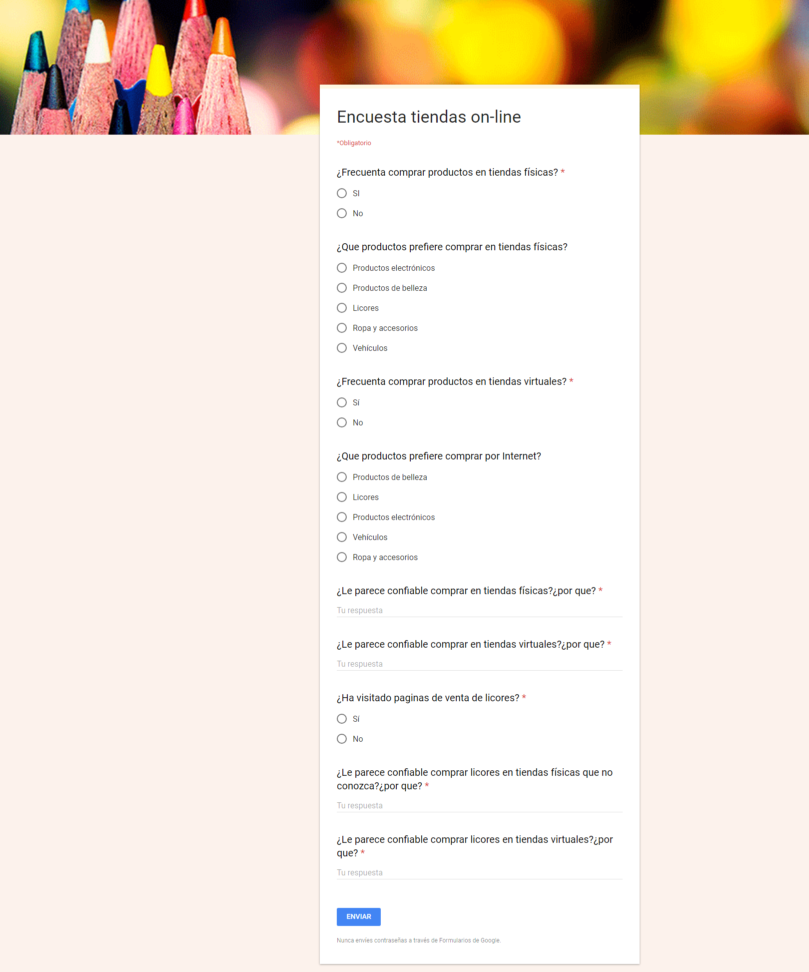
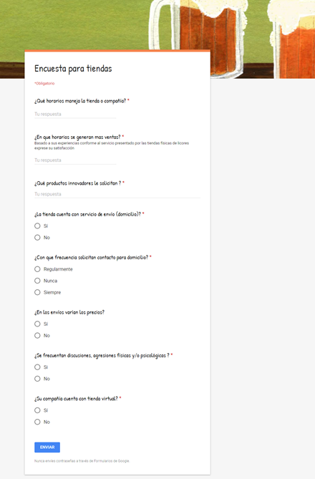
LEVANTAMIENTO DE INFORMACIÓN

Slide 7
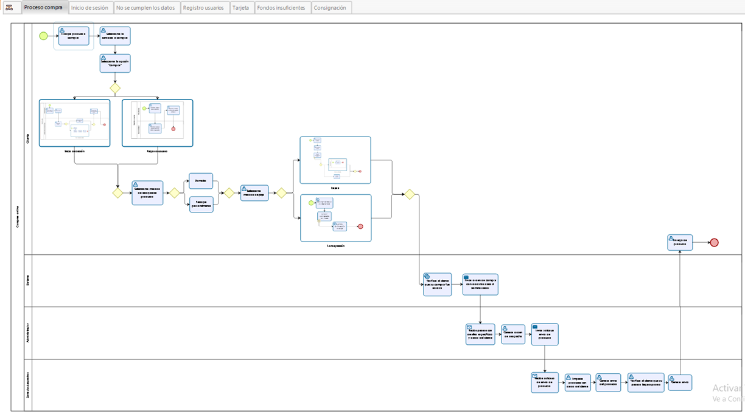
Business Process Model and Notation

Slide 8
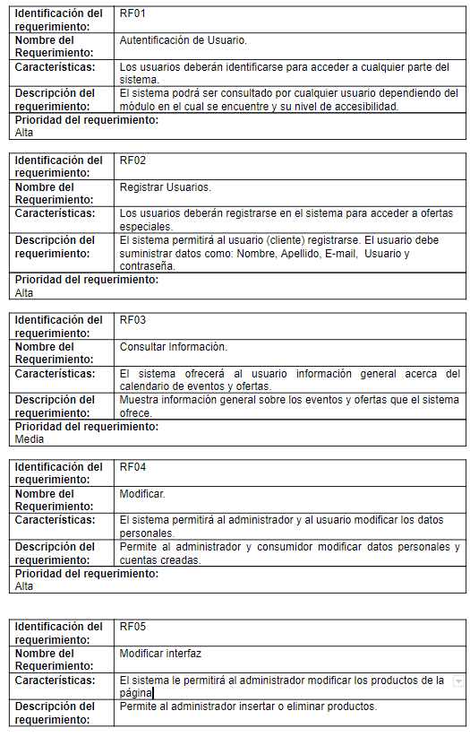
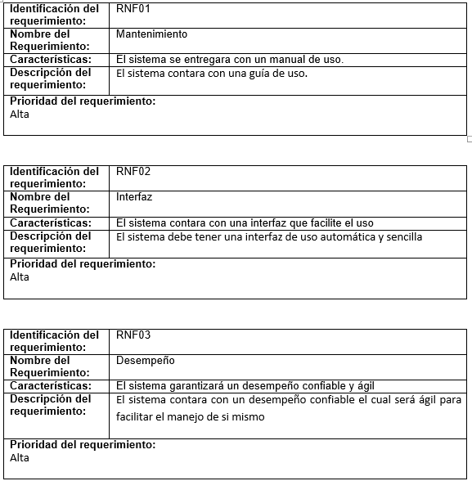
REQUERIMIENTOS FUNCIONALES
REQUERIMIENTOS NO FUNCIONALES

Slide 9
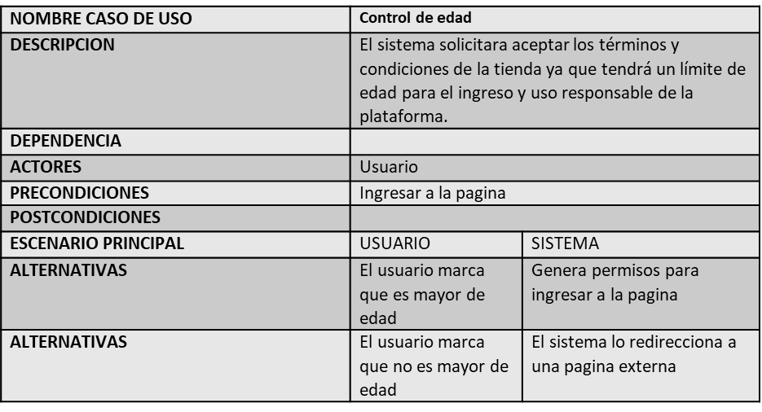
CUADRO CASOS DE USO
NOMBRE CASO DE USO | Consultar Información.
DESCRIPCION | Muestra información general sobre los eventos y ofertas que el sistema ofrece.
DEPENDENCIA | Productos seleccionados por el usuario.
ACTORES | usuario y sistema
PRECONDICIONES | Autenticación de usuario y seleccionar producto
POSTCONDICIONES | Productos en promoción que sean seleccionados por el usuario
ESCENARIO PRINCIPAL | USUARIO | SISTEMA
ALTERNATIVAS | Registro en la plataforma | Generar servicio post-venta
NOMBRE CASO DE USO | Autenticación de usuario
DESCRIPCION | El Sistema podrá ser consultado por cualquier usuario dependiendo del módulo en el cual se encuentre y su nivel de accesibilidad.
DEPENDENCIA | AUTENTIFICACION DEL USUARIO
ACTORES | usuario y sistema
PRECONDICIONES | Estar previamente registrado en la base de datos del sistema.
POSTCONDICIONES | Si el usuario no interactúa con la plataforma por un lapso de un minuto la sesión caducara.
ESCENARIO PRINCIPAL | USUARIO | SISTEMA
ALTERNATIVAS | Seleccionar “Olvidaste tu contraseña” | Realizar preguntas de seguridad para restablecer contraseña
OBSERVACIONES | Una vez realizadas todas las alternativas de autenticación y se sigan generando errores al validar el usuario | “¿No es posible el ingreso?”, comunícate con nosotros.

Slide 10
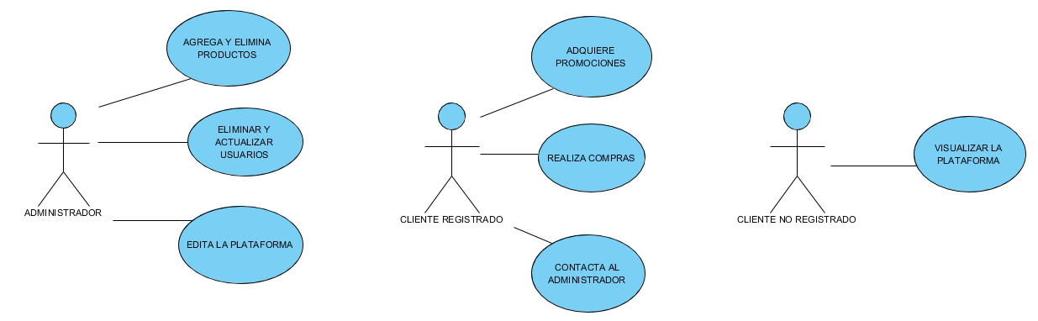
DIAGRAMA CASOS DE USO

Slide 11
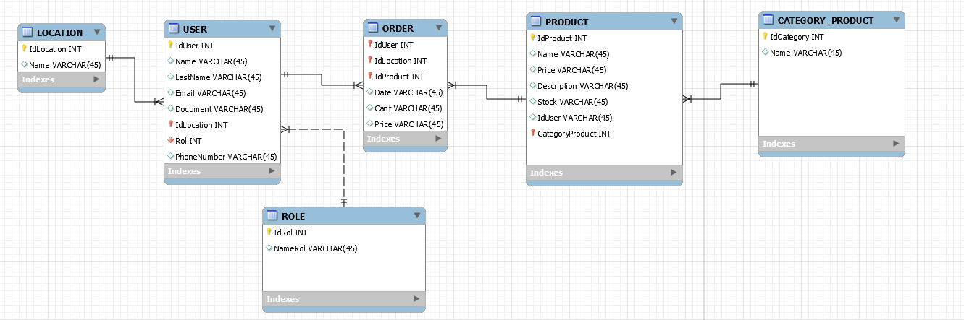
MODELO ENTIDAD RELACIÓN

Slide 12
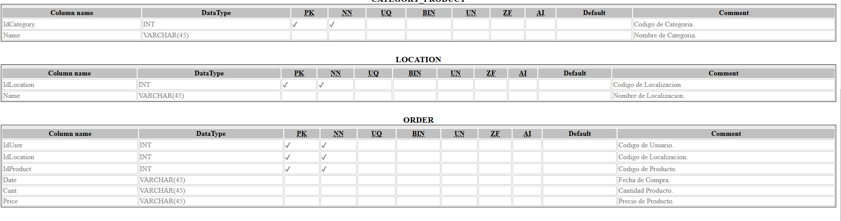
1. DICCIONARIO DE DATOS

Slide 13
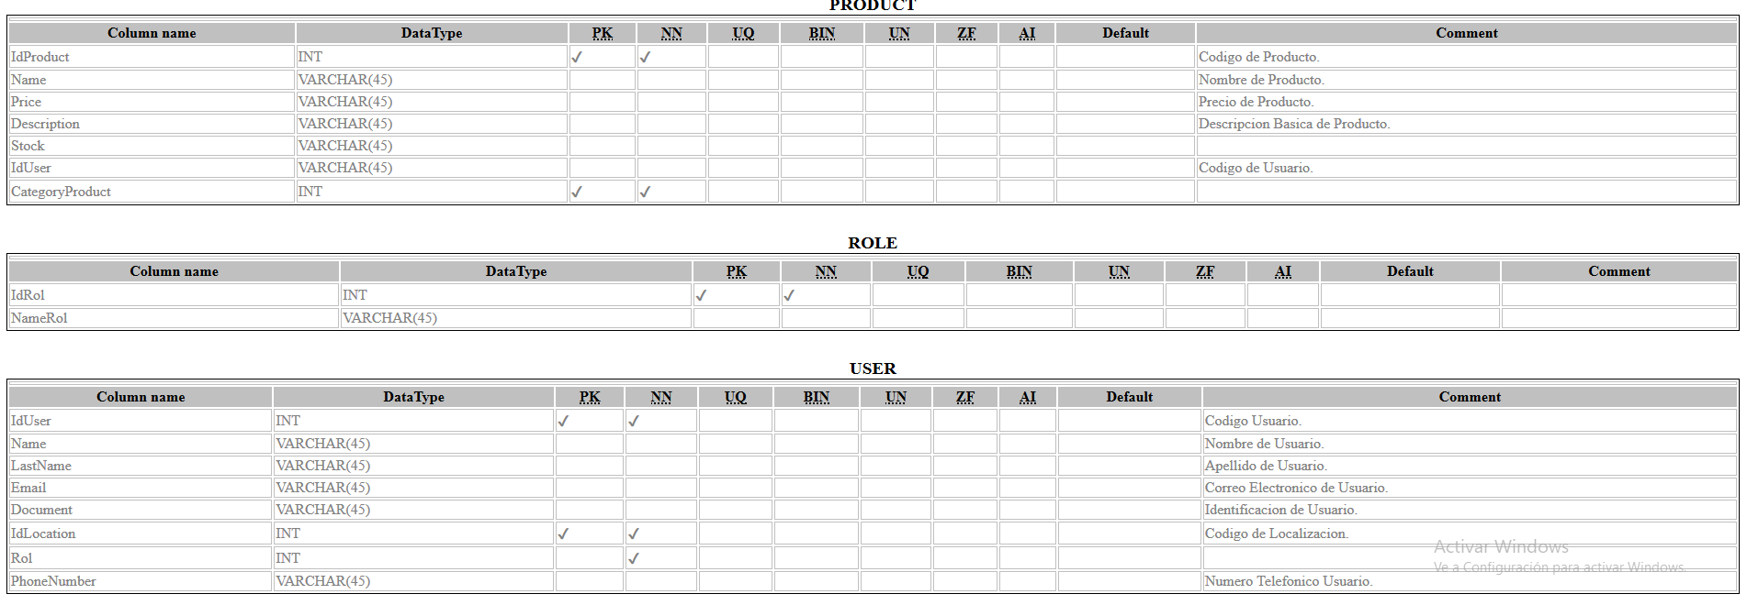
1.1 DICCIONARIO DE DATOS

